Slide 1
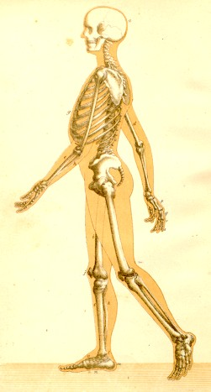
2.2 Botten bewegen
13 februari 2020 Hoofdstuk 2: blz. 40

Slide 2
Wie ben ik?
Romy Visée
20 jaar
Tiel
Hobby’s
Fobie

Slide 3
Wat gaan we vandaag doen?
Huiswerk van de vorige les af? Antwoorden op Workspace
Filmpje
Theorie 2.2
Lezen 2.2
Maken opdrachten 1 t/m 11 (opdracht 3 niet)
Kahoot

Slide 4
Lesdoelen
Je kan de 4 manieren waarop botten met elkaar zijn verbonden onderscheiden
Je kan de bouw en werking van gewrichten beschrijven
Je kan de 5 soorten gewrichten benoemen en uitleggen hoe deze werken

Slide 5
Filmpje
https://schooltv.nl/video/gewrichten-gewrichten-zorgen-ervoor-dat-je-kunt-bewegen/

Slide 6
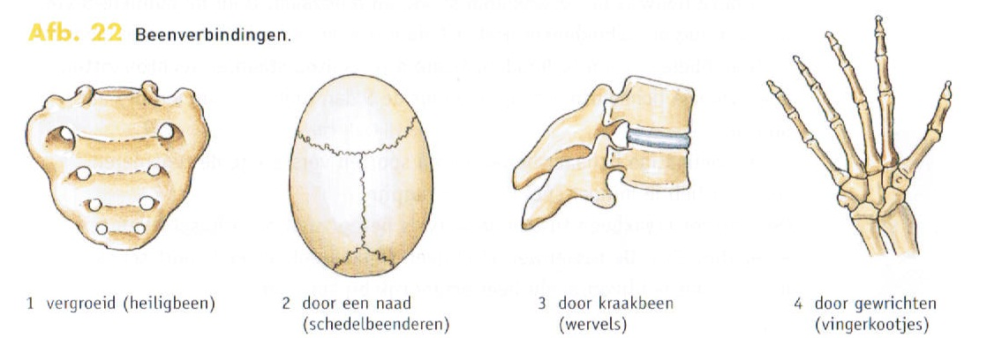
Botverbindingen

Slide 7
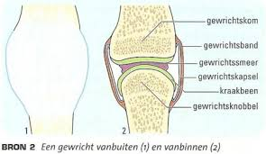
Hoe werken gewrichten?
Gewrichtsknobbel draait in de gewrichtskom
Laagje kraakbeen
Gewrichtskapsel maakt gewrichtssmeer
Gewrichtsbanden -> belaste gewrichten

Slide 8
Welke soorten gewrichten zijn er?
Kogelgewricht
Scharniergewricht
Rolgewricht
Zadelgewricht
Eivormig gewricht

Slide 9
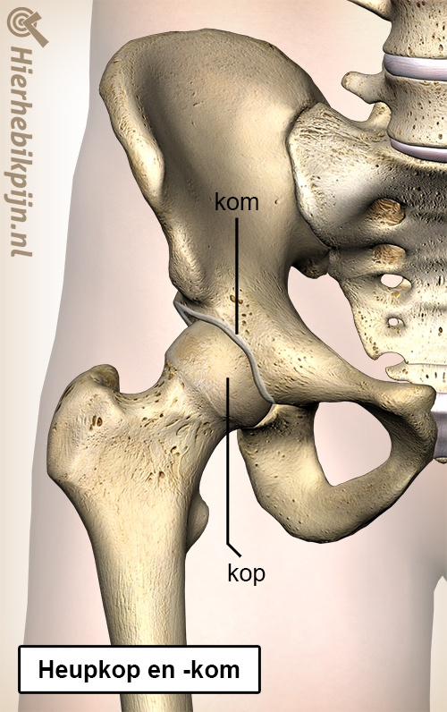
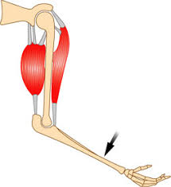
Kogelgewricht en scharniergewricht

Slide 10
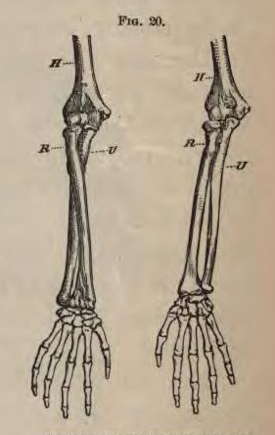
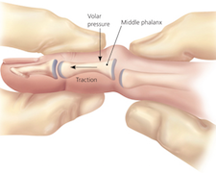
Rolgewricht en eivormig gewricht

Slide 11
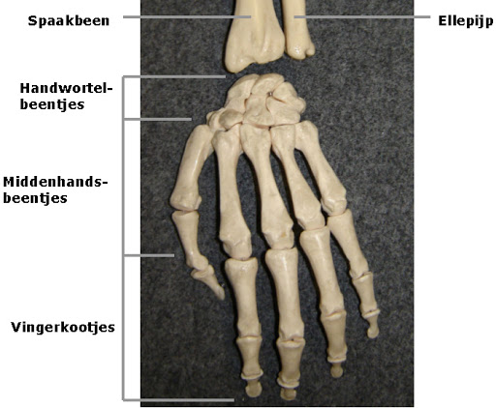
Zadelgewricht

Slide 12
To do:
Lezen 2.2
Maken opdrachten 1 t/m 11 (opdracht 3 niet)
Wat niet af is = huiswerk

Slide 13
Afsluiting
Kahoot
Wat niet af is, is HW
Post- its: Tip & Top

